Slide 1

تحلیل رمز ارز دیجیتال ریپل
پگاه احدیان
رضا جمشید کیانی

Slide 2
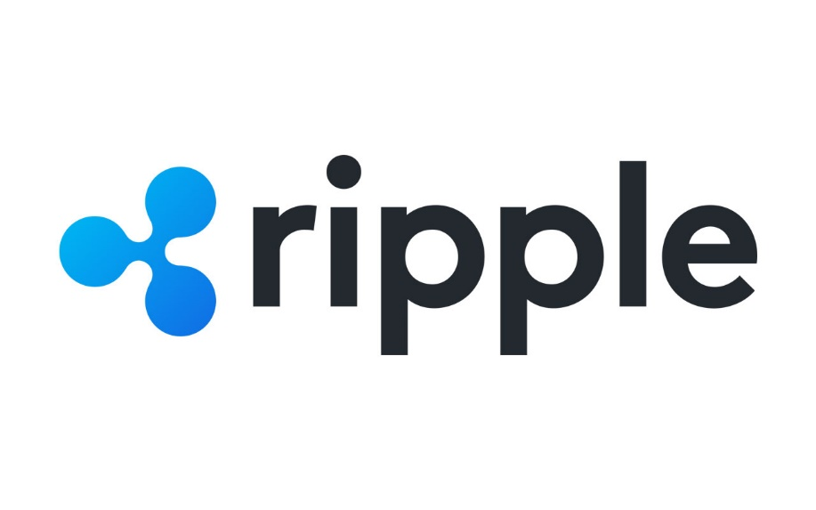
ریپل چیست؟
پلتفرم Ripple یک پروتکل به‌صورت متن‌باز است که به‌منظور انجام تراکنش‌های سریع و ارزان طراحی شده است. ریپل به‌جای استفاده از سیستم ماینینگ بلاک چین، از یک مکانیزم اجماع از طریق گروهی از سرورها برای تأیید معاملات اش استفاده می‌کند.

Slide 3
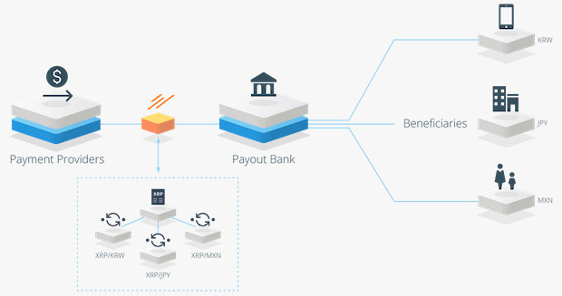
تکنولوژی ریپل چیست؟
ریپل نقش به خصوصی در دنیای فناوری‌های بلاک چین ایفا می‌کند.ریپل در تلاش است تا با بانک های سنتی همکاری داشته باشد. به این منظور، RippleLabs چندین محصول با نام‌های xRapid، xCurrent و xVia را راه‌اندازی کرده است که این‌ها می‌توانند توسط بانک‌ها برای پردازش معاملات جهانی مورد استفاده قرار گیرند. توکن XRP که برای پردازش این معاملات استفاده می‌شود، به‌عنوان ارزی واسط در شبکه ripple عمل می‌کند.

Slide 4
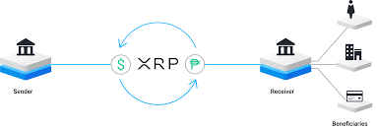
ریپل چه هدفی دارد؟
رپیل عقیده دارد که بانک‌ها به خودی خود بد نیستند و فقط نحوه انجام کار آن‌ها است که باعث ایجاد مشکلات پرداختی و انتقال پول می‌شود. ریپل قصد دارد تا با عرضه محصولات بانکی غیر متمرکز، مشکل تبادلات بین‌المللی پول در جهان را برای همیشه حل کند.

Slide 5
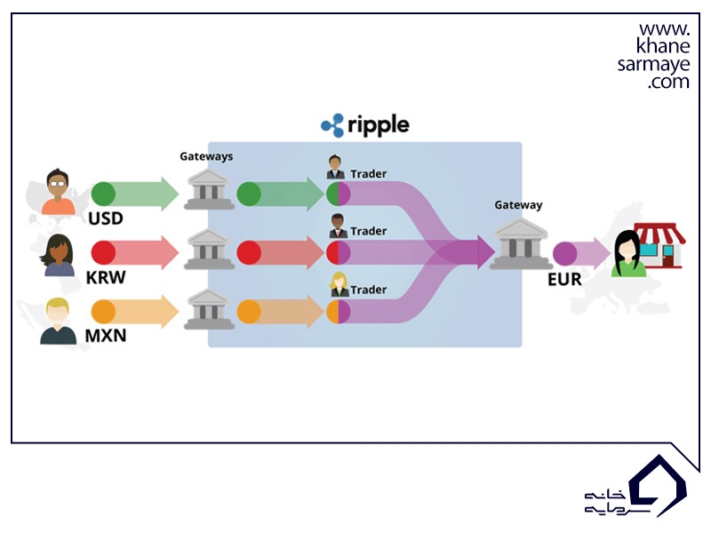
ریپلنت Ripplenet چیست؟
ریپلنت شبکه‌ای متشکل از ارائه‌دهندگان خدمات پرداخت مانند بانک‌ها و شرکت‌های خدمات مالی است که از راهکار‌هایی توسعه ‌یافته توسط Ripple برای ارسال پول به‌صورت جهانی استفاده می‌کنند.

Slide 6
ارز دیجیتال XRP چیست؟ آیا می‌توانیم ریپل را استخراج کنیم؟
ارز دیجیتال XRP، یک دارایی دیجیتال است که توسط شرکت ریپل ساخته و عرضه شده است. همانطور که گفتیم XRP در حال حاضر فقط روی یکی از محصولات ریپل یعنی xRapid کاربرد دارد.
ارز دیجیتال XRP روی یک دفتر کل توزیع شده به نام ایکس‌آر‌پی لجر XRP Ledger منتقل می‌شود. تراکنش‌های این ارز دیجیتال توسط نودهایی که روی این دفتر کل قرار دارند، تایید می‌شوند.
ارز XRP استخراج نمی‌شود. تمام ۱۰۰ میلیارد واحد آن در سال ۲۰۱۳ توسط شرکت ریپل صادر شد. در آن زمان، حدود ۲۰ میلیارد واحد از تمام توکن‌‌ها به بنیان‌گذاران این شرکت رسید و ۸۰ درصد باقیمانده توسط شرکت در یک سپرده غیرمتمرکز نگهداری شد تا آرام آرام به بازار تزریق شود. هر ماه ۱ میلیارد واحد XRP به بازار تزریق می‌شود.

Slide 7
محصولات شرکت ریپل چیست؟
ایکس کارنت
ایکس ویا
ایکس رپید
جایگاه ارز رمزنگاری XRP روی محصول ایکس رپید آن است. در واقع سرمایه گذاری روی این ارز باعث نمی شود تا شما بتوانید روی دو محصول دیگر آن سرمایه گذاری کنید. پس در مورد ایکس کارنت و ایکس ویا، ارز رمزنگاری XRP کاربرد چندانی ندارد.

Slide 8

تاریخچه و پشتوانه ریپل چیست؟
پروژه ریپل از بیت کوین قدیمی‌تر بوده و نخستین بار در سال ۲۰۰۴، یک توسعه دهنده کانادایی به نام ریان فوگر آن را ایجاد کرد. هدف اولیه فوگر، یک سیستم پولی غیر متمرکز بوده که به افراد و جوامع اجازه دهد پول خاص خود را ایجاد کنند. این ارز در سال 2014 حتی از لایت کوین هم بالاتر رفت و توانست با چندین شرکت مالی و بیش از صد بانک قرار داد ببندد. در سال 2018 ارزش ریپل به بیشتر از صد میلیارد دلار رسید.

Slide 9
دلایل به وجود آمدن ریپل چیست؟
ریپل برعکس بیت کوین یک هدف مشخص دارد. هدف بیت کوین این است که تراکنش های همتا به همتا با حذف بانک ها و واسطه ها انجام شوند ولی ریپل اصلا قصد حذف بانک ها را ندارد.
اما چرا ریپل در حال ساخت و ارائه محصولاتی است که مشکلات مبادلات بین المللی را کاملا محو کند؟
حجم بسیار زیاد مبادلات پولی
مشکلات انتقال

Slide 10
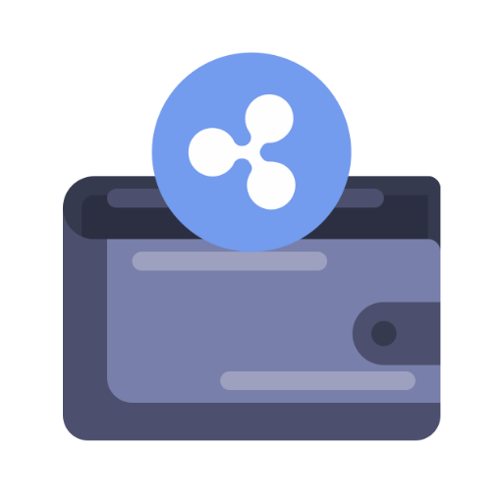
کیف پول ریپل چیست؟
در کیف پول ارزهای دیجیتال، کلیدهای رمزنگاری شده عمومی و خصوصی نگهداری می‌شوند. در حقیقت، کوین‌ها نمی‌توانند در یک کیف پول فیزیکی ذخیره ‌شوند. چون کریپتوکارنسی‌ها وجود فیزیکی ندارند.

Slide 11
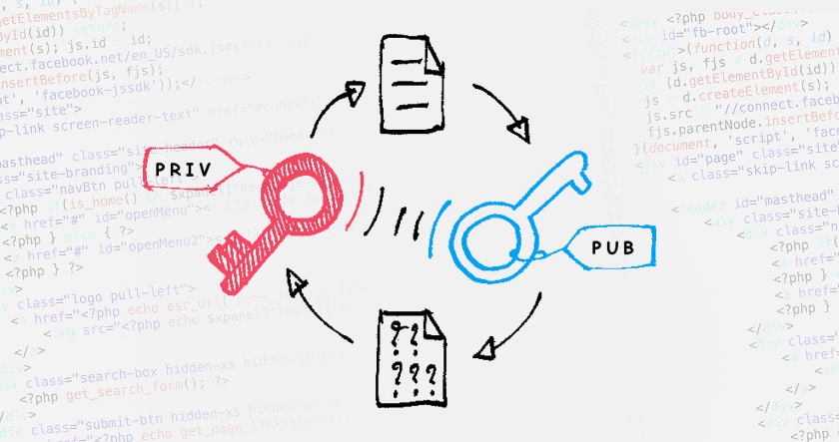
چگونه کلیدهای عمومی و خصوصی به یک آدرس کیف پول مرتبط می‌شوند؟
اکثر مردم تصور می‌کنند که کلید عمومی چیزی شبیه به آدرس یک کیف پول عمومی است. اما در حقیقت، آدرس کیف پول هر فرد، یک کلید خصوصی و عمومی منحصر به فرد دارد.

Slide 12
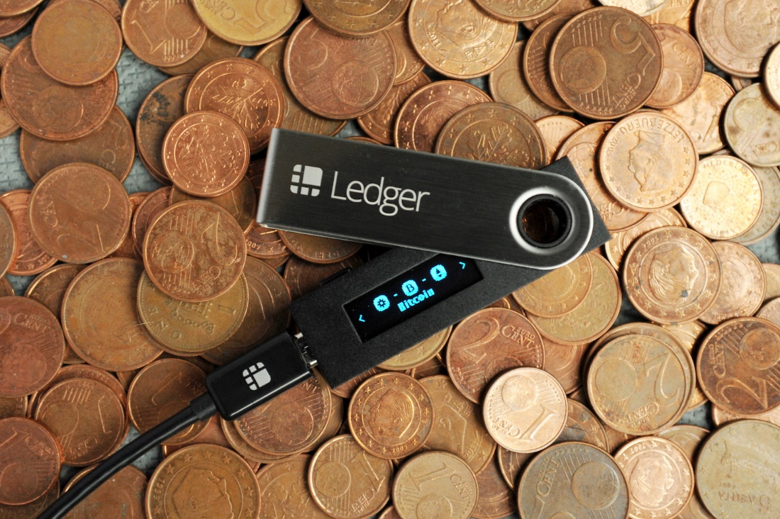
محبوب ترین انواع کیف پول ارزهای دیجیتال
کیف پول سخت افزاری
لجر نانو اس و لجر نانو ایکس
دو کیف پول نانو اس و ایکس که محصولات شرکت فرانسوی لجر هستند، بدون اغراق یکی از بهترین کیف پول‌های سخت‌افزاری برای ذخیره که XRP به‌شمار می‌روند.
ترزور مدل تی
کیف پول ترزور مدل تی برخلاف کیف پول قدیمی‌تر ترزور وان، از ریپل پشتیبانی می‌کند. شرکت ترزور که در سال ۲۰۱۳ تاسیس شد، اولین کیف پول سخت‌افزاری خود را برای بیت کوین در سال ۲۰۱۴ روانه بازار کرد.

Slide 13
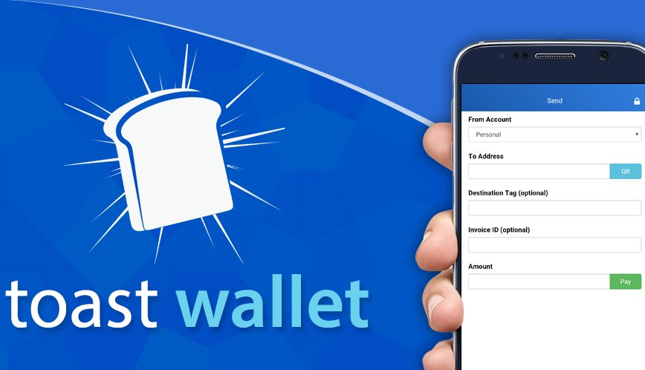
محبوب ترین انواع کیف پول ارزهای دیجیتال
کیف پول روی موبایل
کیف پول روی موبایل بسیار شبیه به کیف پول روی دسکتاپ است. چون این نوع از کیف پول نیز به طور مستقیم در دستگاه شما دانلود می‌شود. معمولا از طریق دانلود اپلیکیشنی روی موبایل خود به کیف پول کریپتوکارنسی‌تان دسترسی پیدا می‌کنید
اج Edge
توست والت Toast Wallet
تراست والت Trust Wallet

Slide 14
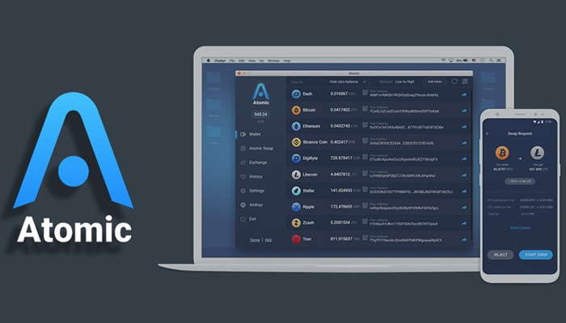
محبوب ترین انواع کیف پول ارزهای دیجیتال
کیف پول روی دسکتاپ
کیف پول‌های روی دسکتاپ باید در یک لپ‌تاپ یا کامپیوتر خاص دانلود شوند و تنها از آن دستگاه خاص قابل دسترسی هستند. به طور کلی، این نوع از کیف پول‌ها ترکیب خوبی از امنیت و راحتی را ارائه می‌دهند.
اتمیک والت Atomic Wallet
اکسودوس Exodus

Slide 15
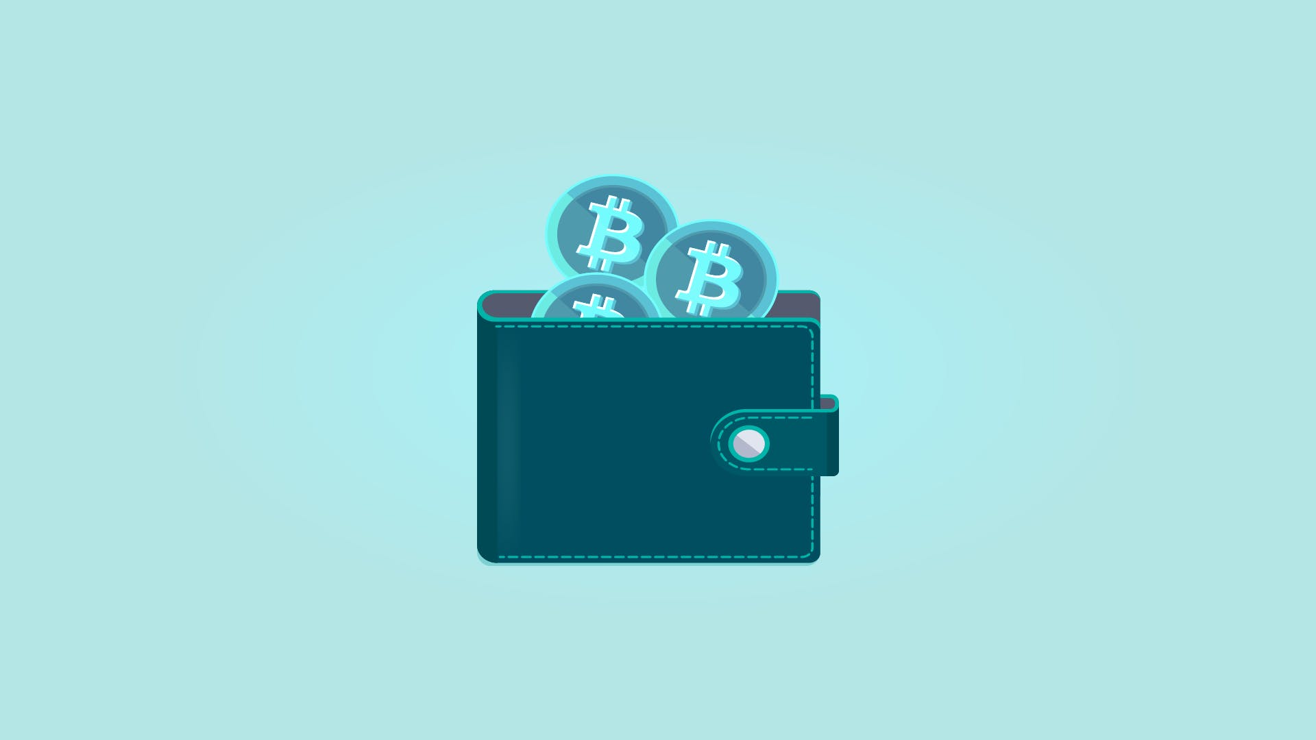
محبوب ترین انواع کیف پول ارزهای دیجیتال
کیف پول آنلاین یا روی وب
کیف پول روی وب بهترین سطح از راحتی به هنگام ارسال کوین‌ها به دیگران را در اختیار شما قرار می‌دهد. با این حال، کم‌ترین سطح امنیت متعلق به این کیف پول است. چون معمولا تولیدکننده‌ آن کیف پول، کنترل کاملی روی سیستم دارد.

Slide 16
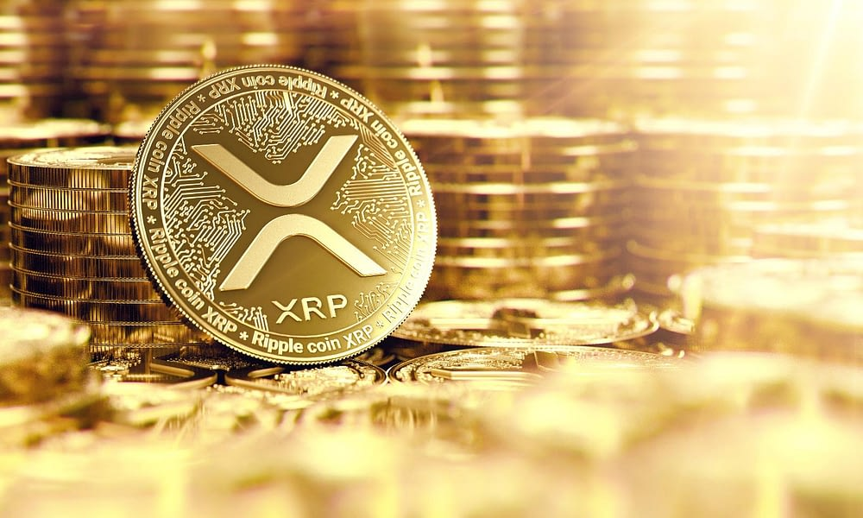
محبوب ترین انواع کیف پول ارزهای دیجیتال
کیف پول کاغذی
کیف پول روی وب بهترین سطح از راحتی به هنگام ارسال کوین‌ها به دیگران را در اختیار شما قرار می‌دهد. با این حال، کم‌ترین سطح امنیت متعلق به این کیف پول است. چون معمولا تولیدکننده‌ آن کیف پول، کنترل کاملی روی سیستم دارد.

Slide 17

هاوینگ نصف شدن پاداش چیست؟
به طور میانگین، هر چهار سال یکبار پس از گذشت ۲۱۰هزار بلاک در بلاک چین بیت کوین، میزان تولید بیت کوین‌های جدید به شکل ناگهانی نصف می‌شود یا به‌طور دقیق‌تر، پاداش اهدایی به ماینرها برای اضافه کردن یک بلاک به بلاک چین ۵۰ درصد کاهش می‌یابد. هاوینگ توسط ساتوشی ناکاموتو، خالق ناشناس بیت کوین، و با هدف کنترل تورم بیت کوین، در کد این شبکه قرار داده شده است.

Slide 18

فلسفه رویداد هاوینگ چیست؟
شاید شما هم از خودتان بپرسید که چرا طراحی این تغییر در پاداش ماینرها لازم بوده است و چرا نباید نرخ پاداش اعطایی به ماینرها را ثابت نگاه داشت. آیا این رویداد به ضرر ماینرها تمام نخواهد شد؟
پاسخ این سؤال در قانون عرضه و تقاضا نهفته است. اگر بیت کوین‌های جدید به‌سرعت تولید شوند، یا تعداد بیت کوین‌های قابل تولید نامتناهی باشد، به‌ تدریج تعداد بالای بیت کوین‌های در گردش، ارزش آن را پایین خواهد آورد.

Slide 19
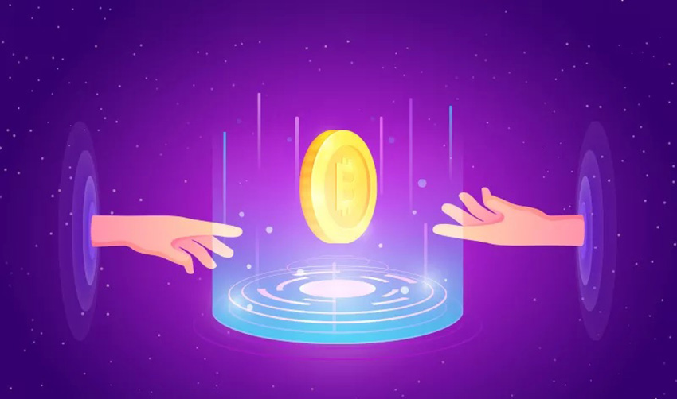
مزایا و معایب ارز دیجیتال
بازارهای ارز دیجیتال، ممکن است با انفجار ناگهانی همراه باشند؛ به این معنی که یک سرمایه‌گذار کوچک می‌تواند در عرض یک روز دارای پول بسیار زیاد شود. این موضوع سبب شده افراد حرفه‌ای و مبتدی زیادی در این‌گونه ارزها سرمایه‌گذاری کنند. اما اصلی‌ترین مزیت ارز دیجیتال، امنیت و کنترل این ارزهاست.

Slide 20
مزایا و معایب پروتکل ریپل
• مزایا:
تقریباً ضد جعل است
انجام سریع تراکنش‌ها در طی چند ثانیه
در مرحله نهایی خود می‌تواند به‌عنوان مترجم جهانی هر ارزی عمل کند
قابلیت وام دادن و وام گرفتن سریع مبالغ پول
اتصال ساده شبکه‌های پرداخت
تورم ندارد، چراکه تمامی توکن تا از ابتدا استخراج شده‌اند و از قبل وجود دارند

Slide 21
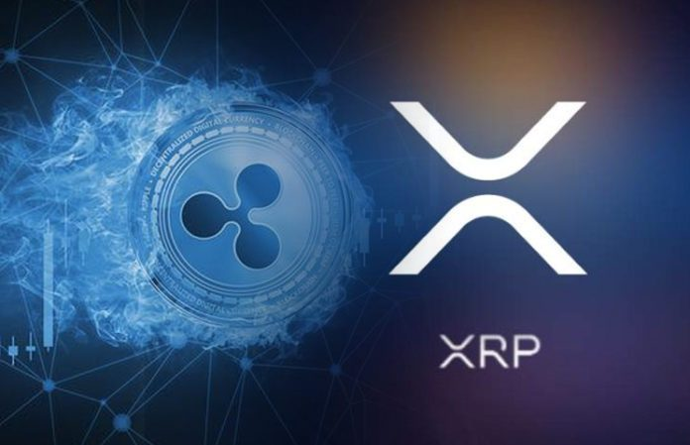
مزایا و معایب پروتکل ریپل
• معایب:
ریپل با اینکه تحولات مثبتی را ایجاد کرده است، اما این شرکت به دلیل شیوه‌های مختلف تجاری‌اش اغلب مورد انتقاد قرار می‌گیرد. این شرکت بیان کرده بود که بخش عظیمی از ارز دیجیتال XRP را به کاربران شبکه منتقل خواهد کرد، اما تاکنون تنها مقادیر اندکی منتقل شده‌اند.

Slide 22

معتبرترین صرافی های ارز دیجیتال خارجی
صرافی ارز دیجیتال بایننس Binance
صرافی ارز دیجیتال هیوبی گلوبال Huobi Global
صرافی ارز دیجیتال کوین بیس پرو Coinbase Pro
صرافی ارز دیجیتال کراکن Kraken
صرافی ارز دیجیتال کارنسی Currency

Slide 23
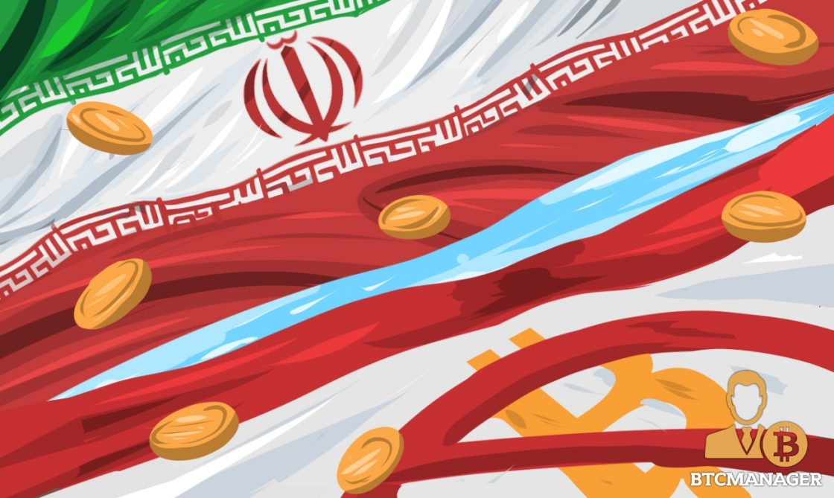
معتبرترین صرافی های ارز دیجیتال ایرانی
صرافی ارز دیجیتال سیتکس Citex
صرافی ارز دیجیتال نوبیتکس Nobitex
صرافی ارز دیجیتال والکس Wallex
صرافی ارز دیجیتال اکسیر Exir
صرافی ارز دیجیتال رمزینکس Ramzinex

